Slide 1
벽난로 도안

Slide 2
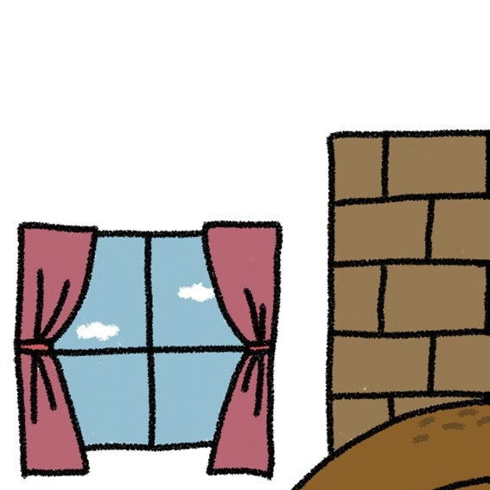
4분할

Slide 3
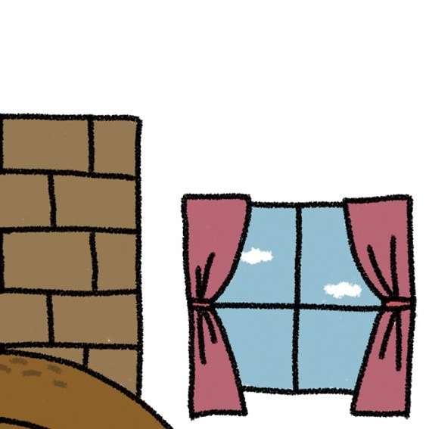
4분할

Slide 4
4분할

Slide 5
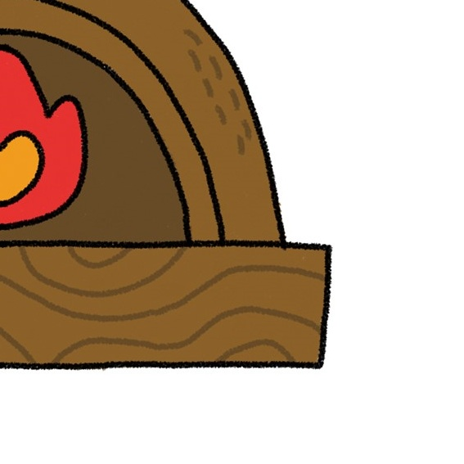
4분할

Slide 6
벽난로 도안

Slide 7
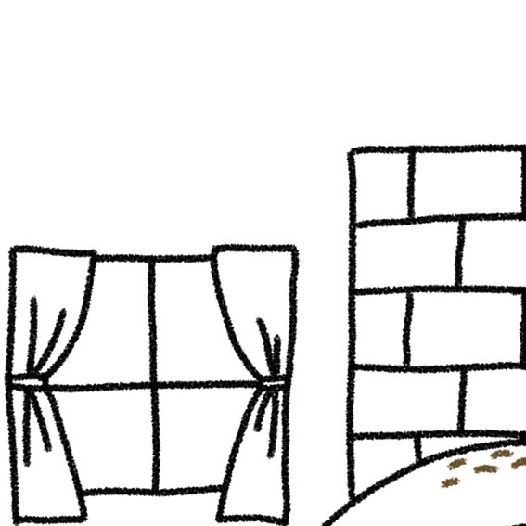
4분할

Slide 8
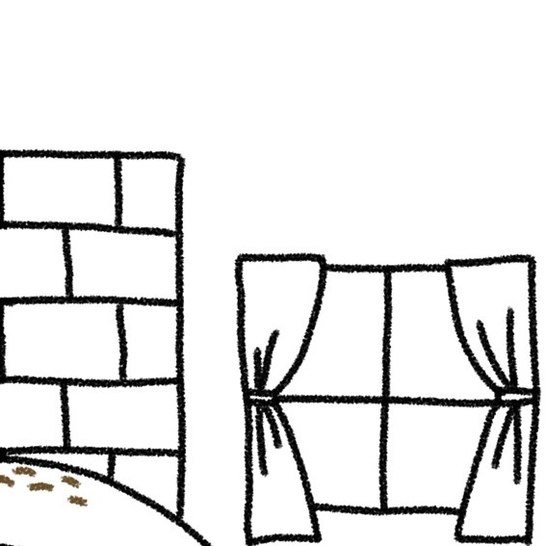
4분할

Slide 9
4분할

Slide 10
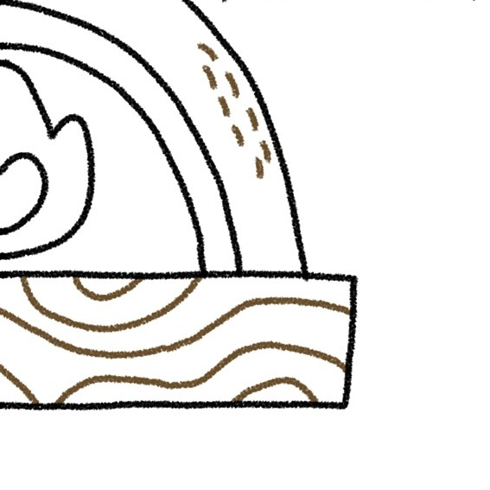
4분할

